Slide 1


同化性物質
陳亭亭
18
1

Slide 2

同化性類固醇與運動
身體組成
  缺乏男性激素的男性若以同化性類固醇來治療，會有很明顯的氮滯留現象及肌肉生長。
  不管男性或女性，若是使用同化性類固醇皆會使體重增加。
  以強度訓練的研究發現，使用同化性類固醇的實驗組，體重增加明顯比對照組多，但以其他訓練方式的研究表示，體重並不會明顯增加。
2
Notes:
2

Slide 3

同化性類固醇與運動
肌肉力量
  直接增加肌肉中蛋白質的合成
  增加同化性男性激素
  阻斷因運動後造成腎上腺糖皮質類固醇的分解
  增加躁動行為，
  促進重量訓練的質與量
3
Notes:
3

Slide 4
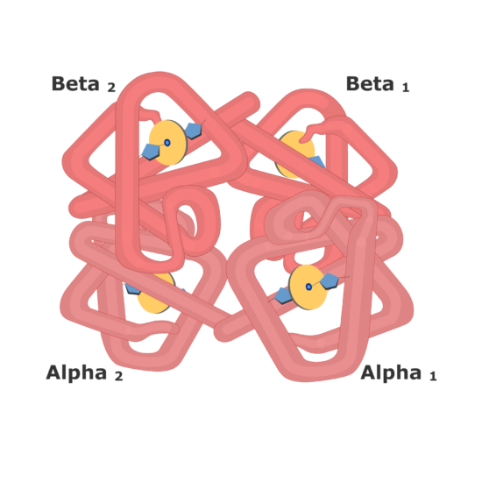

同化性類固醇與運動
有氧能力
  增加總血量及血紅素
  對有氧能力上的效果還有待確定
4
Notes:
4

Slide 5
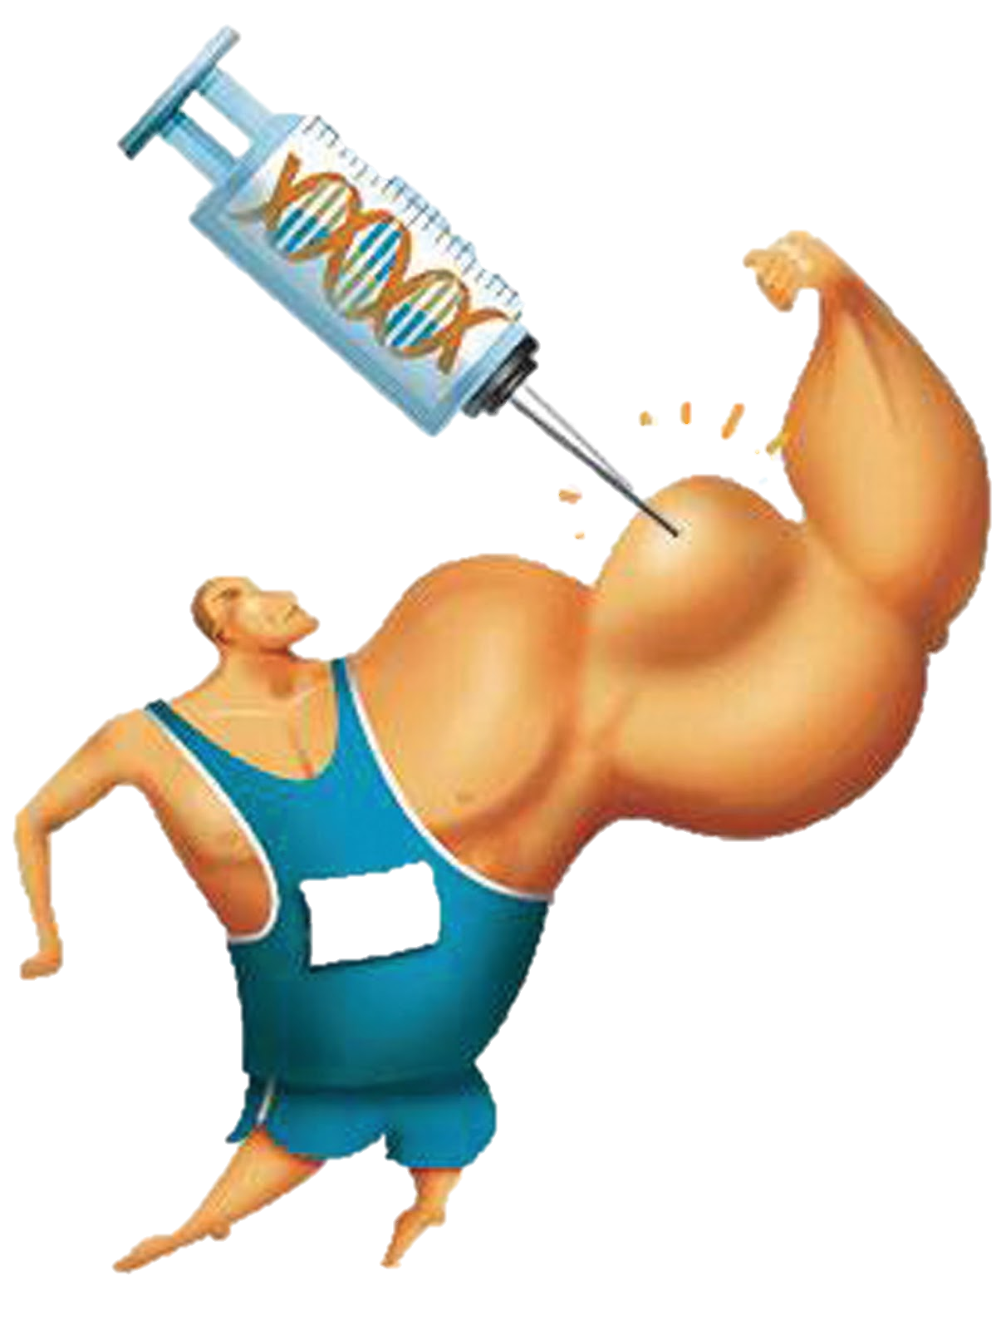
同化性類固醇的濫用
1952年-1956年奧運期間，蘇聯舉重隊
1966年，東德
2007年「米契爾報告」
  美國職棒大聯盟 (MLB)
近代的調查報告
  健力選手、NFL球員…..
  大專運動員….
  男性高中生…
  部分健美運動者
5
Notes:
其原因可能是因為睪固酮為內生性物質，運動員以為容易避開檢查，而冒險使用所致。
5

Slide 6
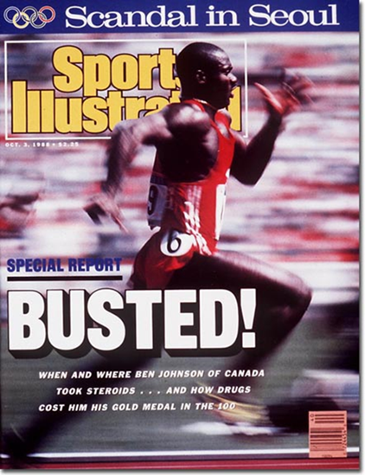

同化性類固醇的濫用
1976年，加拿大蒙特婁奧運
  首次列入運動禁藥清單
  同化性類固醇陽性比例達3%
1984年，美國洛杉磯奧運
  12個運動禁藥陽性案例，同化性類固醇佔11例
1988年，韓國漢城奧運
  班強森，stanozolol陽性
6
Notes:
運動員開始使用同化性類固醇最早是在50年代早期，到80、90年代服用的運動員漸增。
6

Slide 7
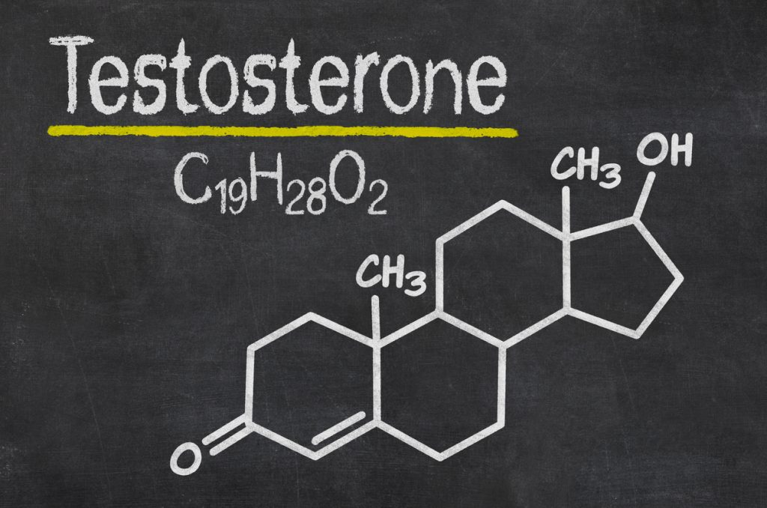
同化性類固醇的濫用
1992年，同化性類固醇陽性案例佔57.3% (717/1251)，以睪固酮29% (208) 最多
1998年，IOC認證實驗室驗出陽性藥物以同化性類固醇為最多，其中又以睪固酮為最大宗
7
Notes:
其原因可能是因為睪固酮為內生性物質，運動員以為容易避開檢查，而冒險使用所致。
7

Slide 8
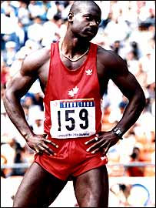
1992 排行榜
1988 排行榜
Methandrostenolone
Methandrostenolone
2. Testosterone
3. Nandrolone
4. Oxandolone
5. Stanozolol
6. Methanolone
2.Nandrolone decanoate
3.Testosterone esters
4.Stanozolol
5.Boldenone
Pope等人調查美國17所大學男性使用情形 (1988)
Perry等人調查62位英國選手使用情形
(1992)
8

Slide 9
運動禁藥實驗室檢驗結果分析
分類 |  | 2016 | % | 2015 | %
S1. | 同化性物質 | 1804 | 43% | 1728 | 50% | 1
S4. | 荷爾蒙拮抗劑與代謝調節劑 | 721 | 17% | 152 | 4% | 5
S6. | 興奮劑 | 568 | 13% | 528 | 15% | 2
S5. | 利尿劑與其他遮蔽劑 | 499 | 12% | 428 | 12% | 3
S9. | 腎上腺糖皮質類固醇 | 184 | 4% | 215 | 6% | 4
S3. | β2 致效劑 | 172 | 4% | 115 | 3% | 7
S8. | 大麻鹼素類 | 110 | 3% | 127 | 4% | 6
S2. | 胜肽荷爾蒙、生長因子及相關物質 | 109 | 3% | 98 | 3% | 8
(WADA’s Testing Figures Report，2017/2016)
Notes:
9

Slide 10
運動禁藥實驗室檢驗結果分析- S1.同化性物質
 | 2016 | 2015 | 2014
1 | stanozolol | stanozolol | stanozolol
2 | nandrolone | nandrolone | 19‐norandrosterone
3 | GC-C-IRMS 結果 | metandienone | metandienone
4 | metandienone | drostanolone | metenolone
5 | drostanolone | GC-C-IRMS 結果 | drostanolone
6 | boldenone | dehydrochloromethyl-testosterone | dehydrochloromethyl-testosterone
7 | trenbolone | metenolone | GC-C-IRMS 結果
8 | oxandrolone | trenbolone | trenbolone
9 | metenolone | boldenone | T/ E 比值>4
10 | dehydrochloromethyl‐ testosterone | oxandrolone | boldenone
(WADA’s Testing Figures Report，2017/2016/2015)
10

Slide 11
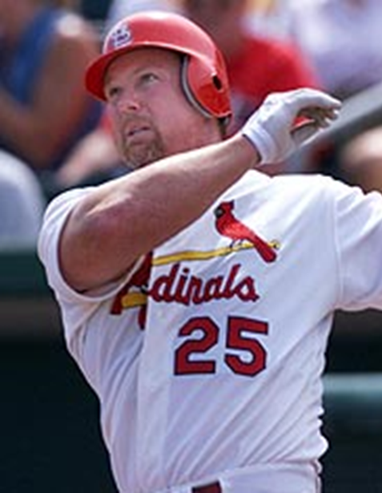
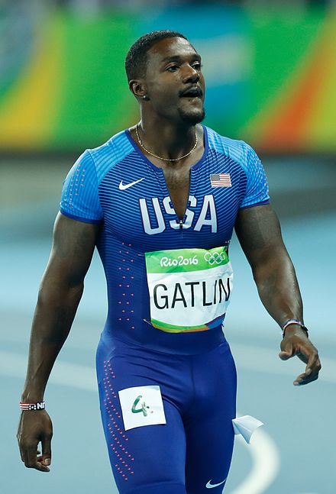
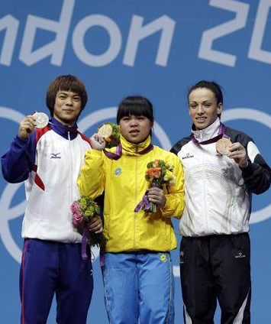
S1同化性物質-違規案例
馬怪爾(美國)
Mark McGwire
1998
Androstenedione
蓋特林 (美國)
Justin Gatlin
2006
testosterone
趙常玲 (哈薩克)
Zulfiya Chinshanlo
2012 London
Oxandrolone, Stanozolol

